Slide 1
Violência sexual contra criança e a importância da reparação mínima prevista no art. 387, iv do cpp
Patricia Pimentel O. Chambers Ramos

Slide 2
MANDADO DE CRIMINALIZAÇÃO
CONSTITUIÇÃO FEDERAL DE 1988:
ART. 227 §4º A lei punirá severamente o abuso, a violência e a exploração sexual da criança e do adolescente

Slide 3
CONSTITUIÇÃO 1988 Art. 226 § 8 º
O Estado assegurará a assistência à família na pessoa de cada um dos que a integram, criando mecanismos para coibir a violência no âmbito de suas relações
Notes:
<número>

Slide 4
Resolução 40/34 da ONU 1985
Declaração dos Princípios Básicos de Justiça Relativos às Vítimas da Criminalidade e de Abuso de Poder

Slide 5
Conceitos relevantes
VITIMIZAÇÃO PRIMÁRIA
VITIMIZAÇÃO SECUNDÁRIA
VITIMIZAÇÃO TERCIÁRIA

Slide 6
VITIMIZAÇÃO PRIMÁRIA
Ocorre no momento do crime. É o dano, o sofrimento, a dor causada pelo delito.

Slide 7
Vitimização secundária
É o sofrimento causado à vítima pelas instâncias de controle formal (Polícia, Delegacia, Ministério Público, Poder Judiciário, etc)

Slide 8
A Resolução 40/34 da ONU está dividida em duas partes (vitimas de criminalidade e vítimas de abuso de poder), sendo que a primeira, subdividida em quatro:
1-) acesso a justiça e tratamento justo
2-) reparação pelo autor do fato
3-) indenização subsidiária pelo Estado
4-) direitos de assistência

Slide 9
1- Acesso e Tratamento Justo
Art. 4 da Res. 40/34 da ONU
As vitimas devem ser tratadas com compaixão e respeito pela sua dignidade, com acesso a Justiça e pronta reparação do dano sofrido.
Os profissionais dos serviços policiais, judiciais, médicos, sociais, e outros, devem ser capacitados para as necessidades da vítima, garantindo auxílio rápido e adequado (art. 16).
Notes:
<número>

Slide 10
I- Acesso e Tratamento Justo
Art. 1, III CF dignidade da pessoa humana (fundamento da Rep. Fed. do Brasil).
Art. 5º da Lei 13.431/2017 (crianças) - Receber prioridade, tratamento digno e abrangente, intimidade protegida, ser ouvido em horário que lhe for mais adequado, ser assistido por profissionais capacitados

Slide 11
M
PÚBL
I
CO
VISÃO HOLÍSTICA
PODER JUDICIÁRIO
DEFENS. PUBLICA
DIREITO DA
CRIANÇA
CONSELHO TUTELAR
SEGURANÇA PÚBLICA
SAÚDE
CONS. DIREITOS
ESCOLA

Slide 12
Diretiva 2012/29/UE (vitimas)
A União Europeia estabeleceu como objetivo um espaço de liberdade, segurança e justiça
Assegurar a proteção das vitimas de criminalidade
Evitar vitimização secundária, intimidação e retaliação.

Slide 13
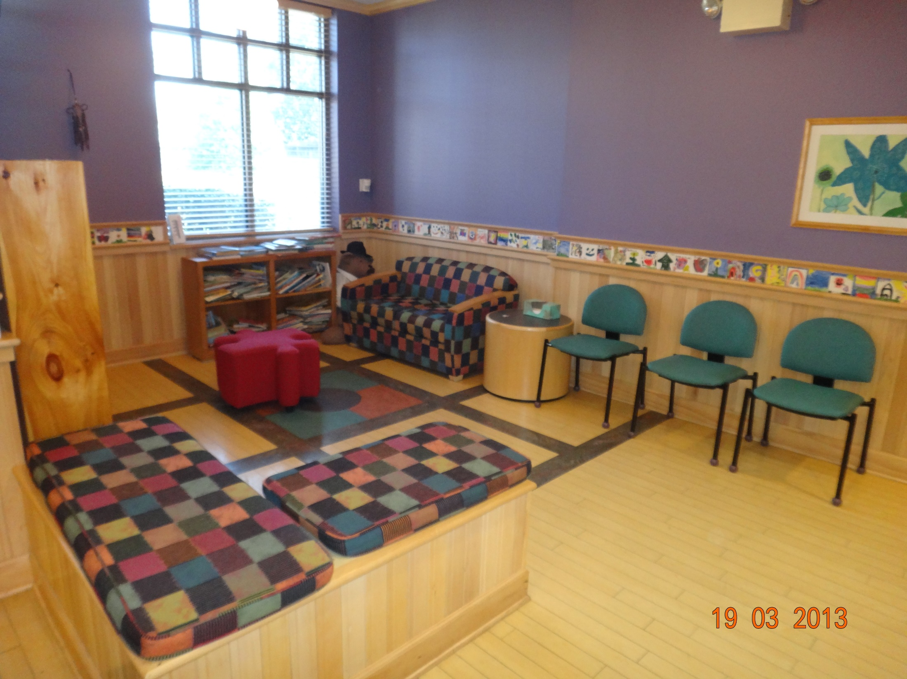

Slide 15
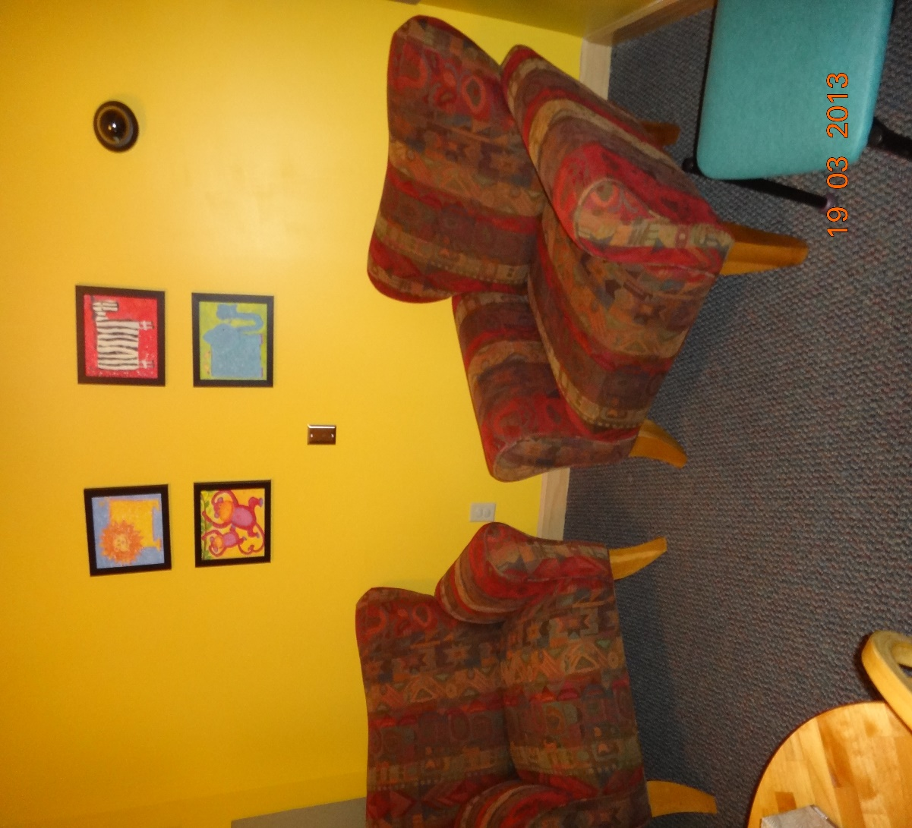

Slide 16
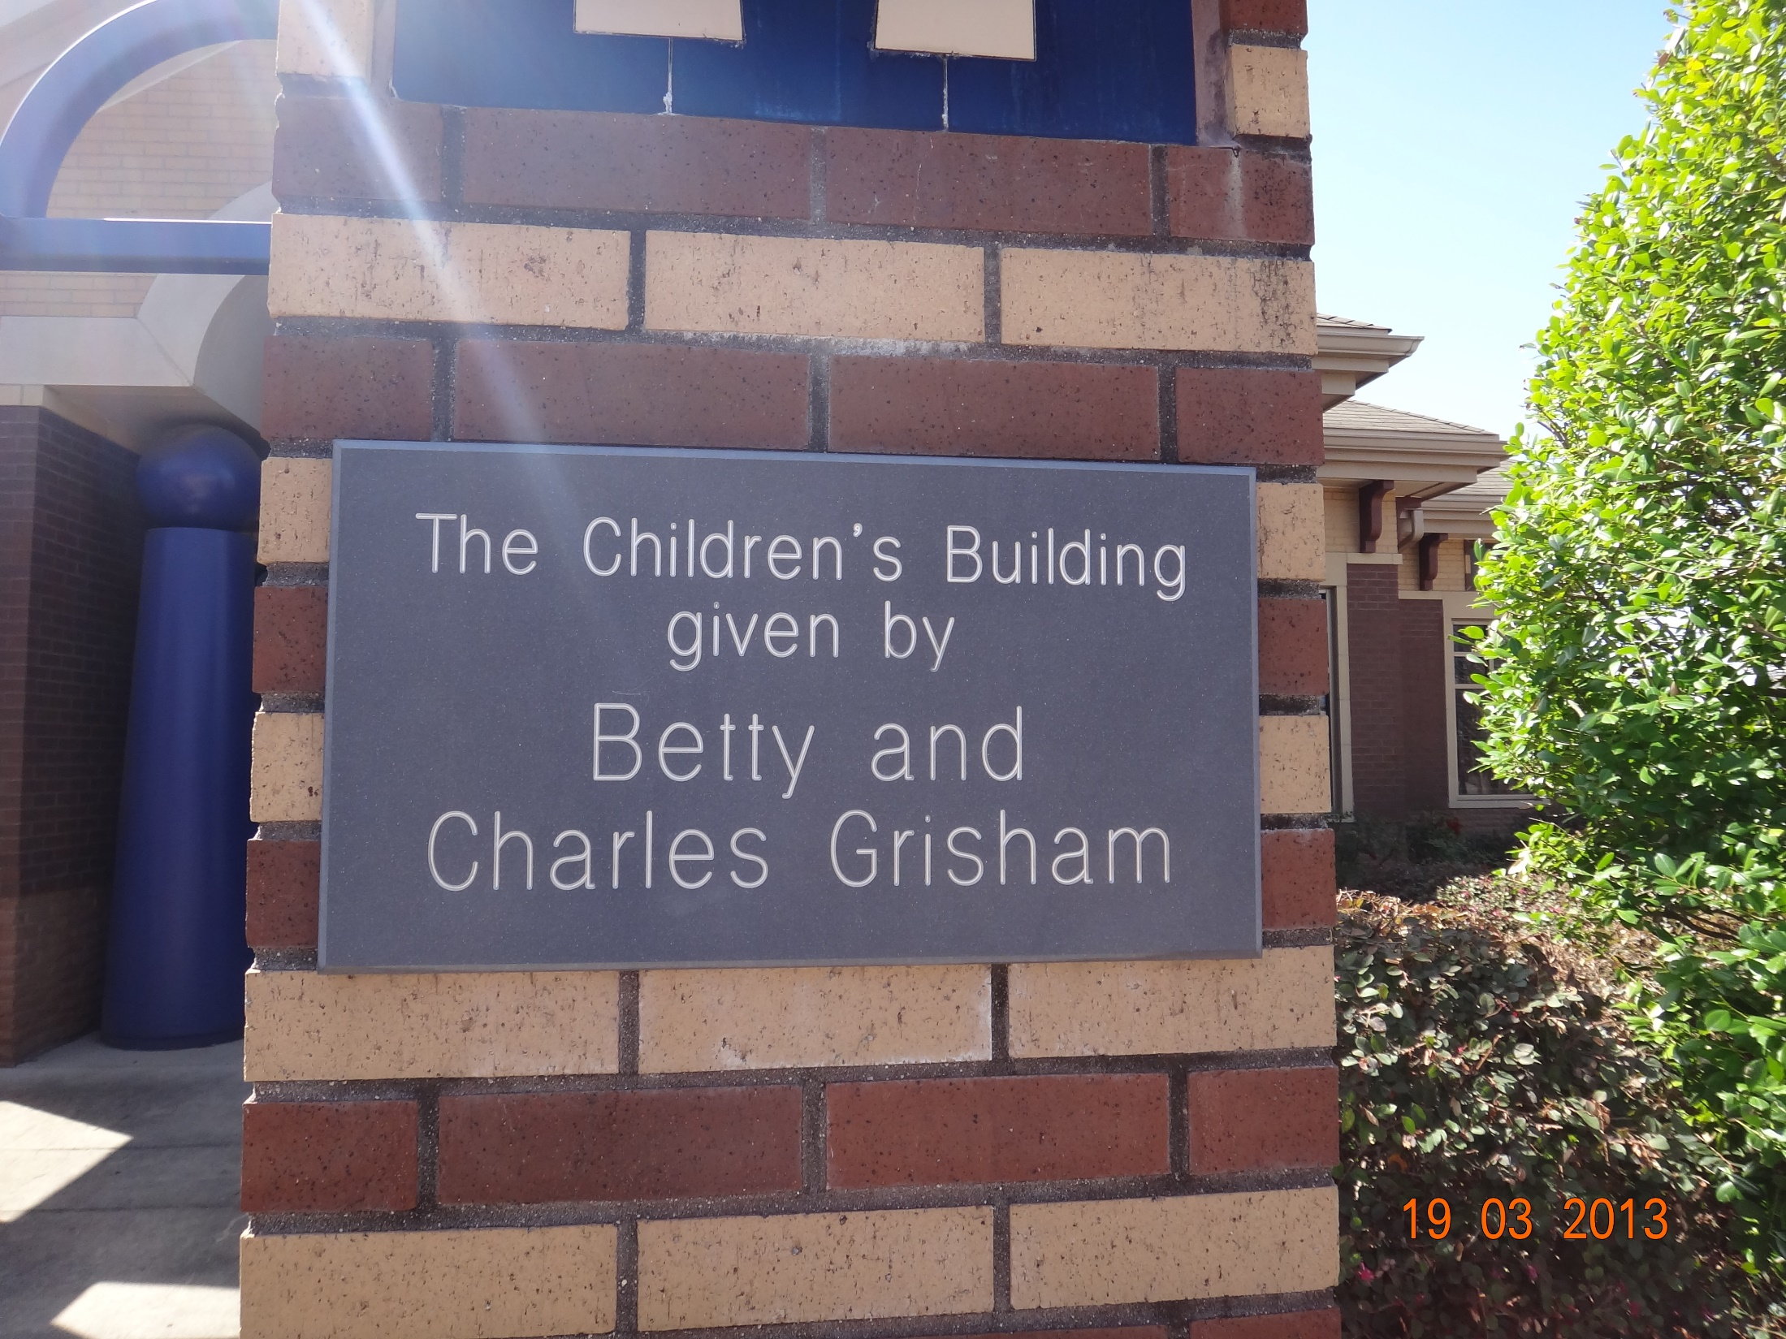

Slide 17
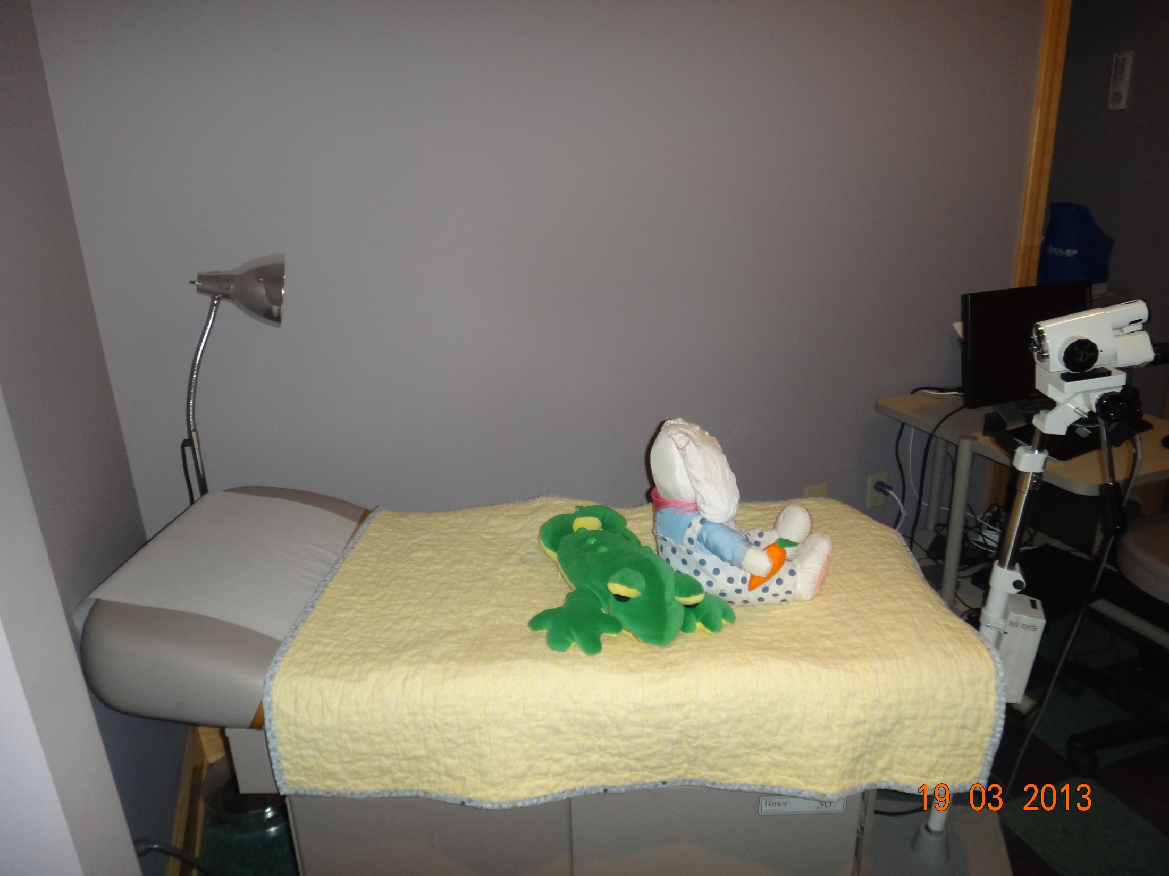

Slide 18
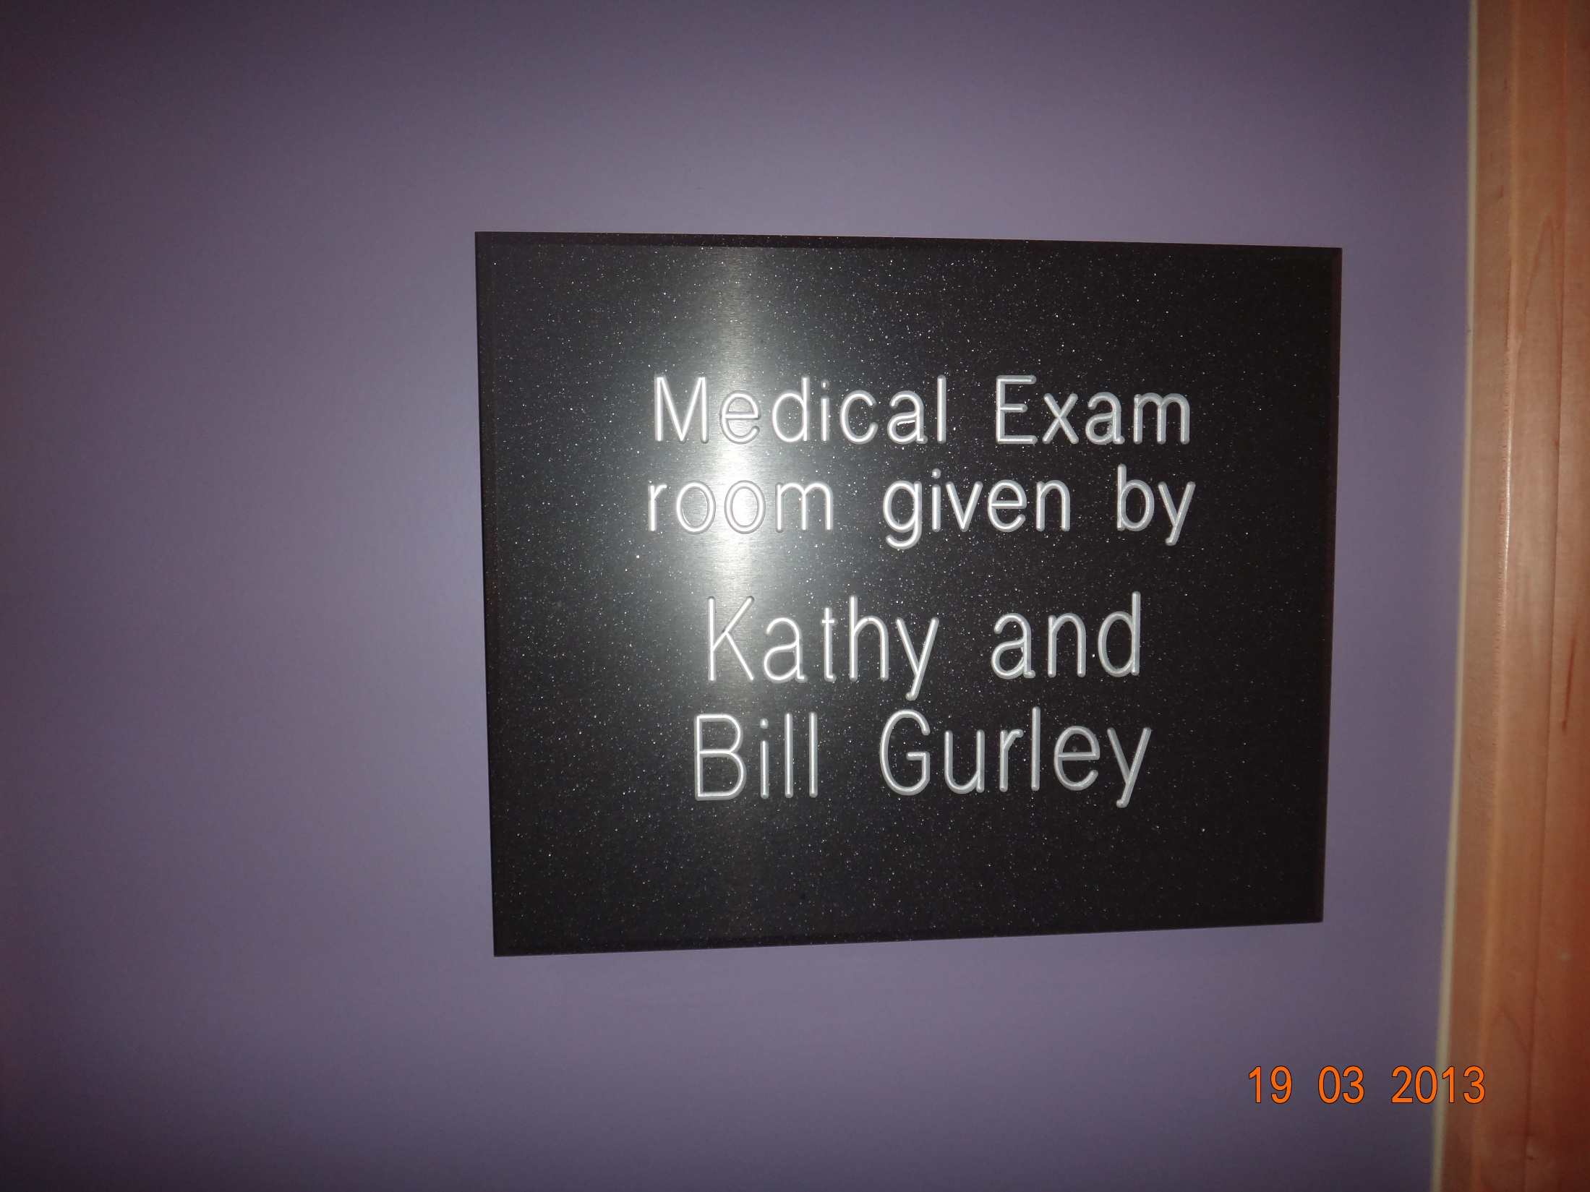

Slide 20
VITIMIZAÇÃO TERCIÁRIA
É o sofrimento causado à vítima pela sociedade, família, escola, meios de comunicação, ausência de serviços de assistência, proteção e reparação dos danos sofridos.

Slide 21
2 - Reparação pelo autor do fato
Os autores de crimes ou terceiros responsáveis pelo seu comportamento devem reparar o prejuízo causado às vítimas. Tal reparação deve incluir a restituição de bens, uma indenização do dano ou prejuízo sofrido e as despesas realizadas em consequência da vitimização, prestação de serviços e restabelecimento de direitos (art. 8 da Res. 40/34)

Slide 22
2- Reparação pelo autor do fato
Os governos devem rever suas práticas e leis de modo a fazer da reparação uma alternativa possível nas SENTENÇAS PENAIS, para além de outras sanções penais (art. 9 da Res. 40/34 da ONU)

Slide 23
REPARAÇÃO DO DANO
O Código Penal prevê medidas que revelam preocupação com a vítima quando estimula a reparação do dano como forma de obtenção de benefícios legais, tais como o sursis (CP, art. 78 § 2º), o livramento condicional (CP, art. 83, IV), a reabilitação criminal (CP, art. 94, III), a diminuição da pena (CP, art. 16 e 65IIIb). Nos crimes praticados contra a administração pública, a reparação do dano é condição para a progressão de regime (art. 33, §4º) e motivo de extinção da punibilidade no peculato culposo, se anterior à sentença irrecorrível, ou causa para redução pela metade da pena imposta quando já tiver ocorrido o trânsito em julgado (art. 312, §3º).

Slide 24
DIREITO A SER REPARADO
Art. 91do CP: São efeitos da condenação:
I – tornar certa a obrigação de indenizar o dano causado pelo crime.
Art. 5º da Lei 13.431/2017 (crianças) – XII: ser reparado quando seus direitos forem violados.

Slide 25
DIREITO A SER ReparaDO NO CÓDIGO DE PROCESSO PENAL
Art. 336 do CPP (Lei 12.403/2011): O dinheiro ou objetos dados como fiança servirão ao pagamento da indenização do dano e da prestação pecuniária.
Art. 387 IV do CPP (Lei 11.719/2008): O juiz fixará valor mínimo para a reparação dos danos na sentença condenatória

Slide 26
A reparação mínima prevista no art. 387 refere-se aos danos materiais e/ou os danos morais?
Qual o valor da indenização?
Precisa haver pedido na denúncia?

Slide 27
Art. 387, IV do Código de processo penal
Art. 387. O Juiz ao proferir sentença condenatória:
IV- fixará valor mínimo para reparação dos danos causados pela infração, considerando os prejuízos sofridos pelo ofendido.

Slide 28
STJ - RECURSO REPETITIVO TEMA 983
Cabimento de danos morais na indenização mínima prevista no art. 387, IV do CPP nas situações de violência doméstica contra a mulher.

Slide 29
STJ. REsp 1675874 / MS RECURSO ESPECIAL. 2017/0140304-3. Rel. Ministro ROGERIO SCHIETTI CRUZ. 3ª Seção. Julg. 28/02/2018. DJ 08/03/2018)
RECURSO ESPECIAL. RECURSO SUBMETIDO AO RITO DOS REPETITIVOS (ART.1.036 DO CPC, C/C O ART. 256, I, DO RISTJ). VIOLÊNCIA DOMÉSTICA E FAMILIAR CONTRA A MULHER. DANOS MORAIS. INDENIZAÇÃO MÍNIMA. ART. 387, IV, DO CPP. PEDIDO NECESSÁRIO. PRODUÇÃO DE PROVA ESPECÍFICA DISPENSÁVEL. DANO IN RE IPSA. FIXAÇÃO CONSOANTE PRUDENTE ARBÍTRIO DO JUÍZO. RECURSO ESPECIAL PROVIDO.

Slide 30
STJ. REsp 1675874 / MS RECURSO ESPECIAL. 2017/0140304-3. Rel. Ministro ROGERIO SCHIETTI CRUZ. 3ª Seção. Julg. 28/02/2018. DJ 08/03/2018)
palavras do Ministro Felix Ficher no seu voto vista: "(...) a simples relevância de haver pedido expresso na denúncia, a fim de garantir o exercício do contraditório e da ampla defesa, ao meu ver, é bastante para que o Juiz sentenciante, a partir dos elementos de prova que o levaram à condenação, fixe o valor mínimo a título de reparação dos danos morais causados pela infração perpetrada, não sendo exigível produção de prova específica para aferição da profundidade e/ou extensão do dano. O merecimento à indenização é ínsito à própria condição de vítima de violência doméstica e familiar. O dano, pois, é 'in re ipsa'".

Slide 31
STJ. Processo AgRg no REsp 1675698 / MS AGRAVO REGIMENTAL NO RECURSO ESPECIAL 2017/0134643-2. Rel. Ministro RIBEIRO DANTAS. 5ª Turma. Julg. 22/05/2018. DJ 30/05/2018.
AGRAVO REGIMENTAL NO RECURSO ESPECIAL. VIOLÊNCIA DOMÉSTICA. AFRONTA AO ART. 387, IV, DO CPP. DANO MORAL IN RE IPSA. FIXAÇÃO DE VALOR MÍNIMO. PEDIDO EXPRESSO DA ACUSAÇÃO OU DA PARTE OFENDIDA. DEFESA OPORTUNIZADA. TESE JULGADA EM RECURSO REPETITIVO. AGRAVO REGIMENTAL NÃO PROVIDO. 1. Em se tratando de reparação por dano moral, a violação de direitos da personalidade nem sempre é facilmente demonstrada/comprovada. Ademais, a dor e o sofrimento, conforme doutrina mais moderna, não são imprescindíveis ao dano moral. Eles são, na verdade, apenas decorrências do dano, que podem ou não ocorrer. Por isso, a jurisprudência e a doutrina trabalham com a ideia de dano moral presumido (in re ipsa).

Slide 32
STJ. Processo AgRg no REsp 1687660 / MS AGRAVO REGIMENTAL NO RECURSO ESPECIAL 2017/0190823-6. Rel. Ministro JOEL ILAN PACIORNIK. 5ª Turma. Julg. 24/04/2018. DJ 11/05/2018
PROCESSO PENAL. AGRAVO REGIMENTAL NO RECURSO ESPECIAL. VIOLÊNCIA DOMÉSTICA. ART. 387, INCISO IV, DO CÓDIGO DE PROCESSO PENAL. REPARAÇÃO CIVIL DOS DANOS SOFRIDOS PELA VÍTIMA. DEFERIMENTO. AGRAVO REGIMENTAL DESPROVIDO. 1. Inexiste ofensa ao princípio da colegialidade nas hipóteses em que a decisão monocrática foi proferida em obediência ao art. 932 do Código de Processo Civil - CPC e art. 3º do Código de Processo Penal - CPP, por se tratar de recurso que impugnava o julgado contrário à jurisprudência desta Corte. Ademais, o julgamento colegiado do agravo regimental supre eventual vício da decisão agravada. 2. A reparação civil dos danos sofridos pela vítima do fato criminoso, prevista no art. 387, inciso IV, do Código de Processo Penal, deve ser deferida sempre que requerida e inclui também os danos de natureza moral. 3. "Nos casos de violência contra a mulher praticados no âmbito doméstico e familiar, é possível a fixação de valor mínimo indenizatório a título de dano moral, desde que haja pedido expresso da acusação ou da parte ofendida, ainda que não especificada a quantia e independentemente de instrução probatória

Slide 33
Danos morais evidentes no abuso sexual de crianças
Jorge Trindade: a vítima de abuso sexual aprende uma sexualidade confusa que traz consequências para sua vida.
O abuso e a violência sexual afetam a evolução psicológica, afetiva e sexual
TRINDADE, Jorge. Manual de Psicologia Jurídica para operadores do direito. Porto Alegre: Manual do Advogado, 2014, p. 423/427.
FLORENTINO, Bruno Ricardo Bérgamo. As possíveis consequências do abuso sexual praticado contra crianças e adolescentes. Fractal: Revista de Psicologia, v. 27, n. 2, p. 139-144, maio-ago. 2015. Doi: http//dx.doi.org/10.1590/1984-0292/805.

Slide 34
Como executar? Vara cível ou vara de execução penal
art. 29 da LEP: A remuneração do trabalho do preso deverá atender à indenização dos danos causados pelo crime, desde que determinados judicialmente e não reparados por outros meios
Art. 39 da LEP: Constituem deveres do condenado ...VII: indenização à vítima
art. 6, item 3 da CADH: Não são considerados trabalhos forçados os trabalhos exigidos de pessoa reclusa em cumprimento de sentença
Lei Estadual 4984/2007

Slide 35
OBRIGADA!
Contato: patriciapimentel@mprj.mp.br

Slide 36
FIM

